Slide 1
Presentación
para el equipo técnico evaluador

Slide 2
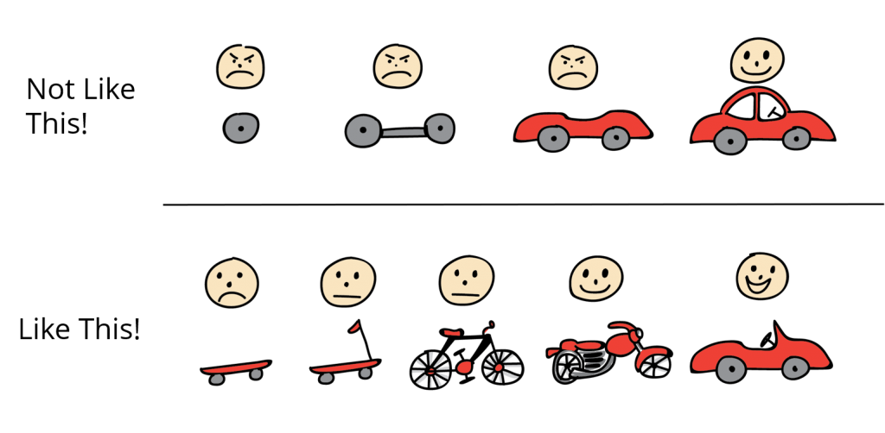

¿El sistema ya compila, pasa las pruebas unitarias y es funcional?

Slide 3
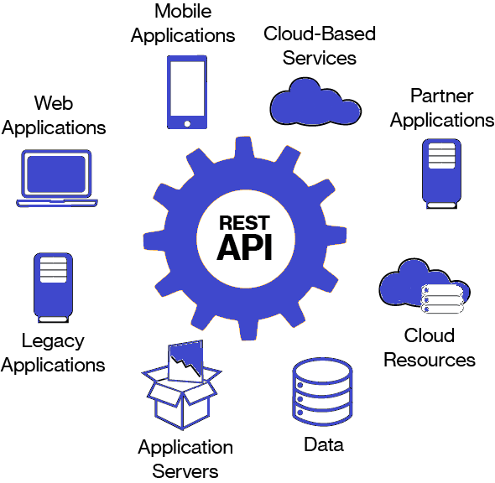
¿Si el sistema diseñado anteriormente requiere una alta disponibilidad y concurrencia que componentes propuso para garantizar su disponibilidad y capacidad de respuesta?
AISLADO

Slide 4
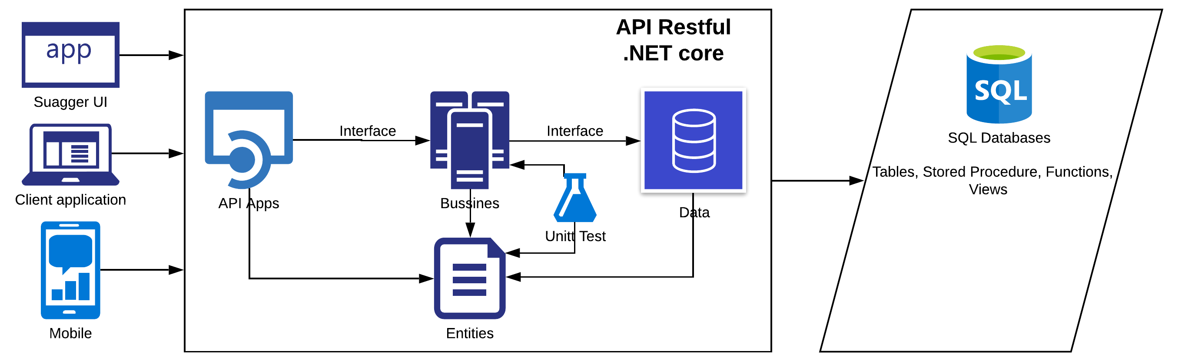
¿Explique en sus palabras las capas utilizadas en el modelo anterior y porque es una buena práctica?

Slide 5

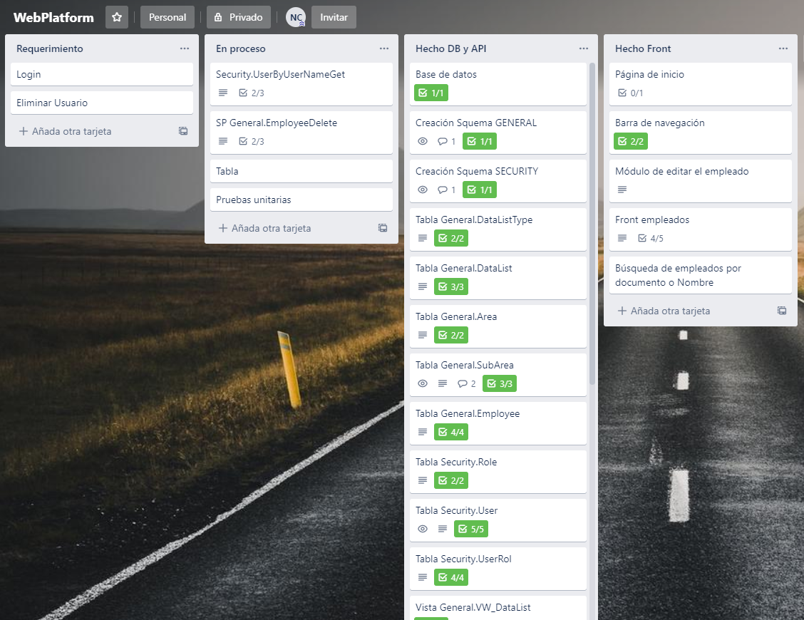


¿Explique en sus palabras las buenas practicas de desarrollo que utilizo para construir esta pieza de código fuente?
Planeación

Slide 6

!Gracias por su atención!

